Slide 1
Semantisatieverhaal:
Zijn jullie wel eens bij een concert geweest? Afgelopen weekend waren er meerdere festivals of concerten in Nederland, waaronder Pinkpop. Pinkpop werd in 1970 opgericht door Jan Smeets samen met een paar partners. Oprichten betekent beginnen. Pas dit jaar, na meer dan 50 edities, heeft Jan Smeets echt afscheid genomen van zijn werk als directeur van het festival. In al die jaren heeft hij een grote Pinkpop-brigade aan medewerkers opgebouwd. Zo is er altijd een EHBO-brigade aanwezig om eerste hulp op het terrein te verlenen. De brigade is een groep mensen met dezelfde taken. Zij kunnen gewonde bezoekers van het festival opvangen of helpen, voor mensen of dieren zorgen als ze dat nodig hebben. In 2014 moest niet alleen de EHBO, maar ook politie en brandweer in actie komen of iets gaan doen, omdat er noodweer op komst was. De bezoekers en medewerkers waren in nood of in gevaar. Met de bezoekers werd gecommuniceerd dat iedereen op de grond moest gaan zitten. Communiceren betekent praten of schrijven, contact hebben met iemand. Om te communiceren met een groot publiek werd de geluidsapparatuur (de microfoon, de boxen, enz.) van Pinkpop gebruikt. De apparatuur betekent de apparaten die bij elkaar horen. De geluidsapparatuur was het middel om alle mensen te bereiken. Het middel is iets wat je gebruikt om iets te kunnen doen of te maken. Door de politie, brandweer en andere medewerkers werd toezicht gehouden op de bezoekers. Toezicht houden betekent goed opletten dat er niets ergs gebeurt. Dat was erg moedig van deze mensen. De hulpverleners zijn dan erg dapper, dan durven ze wel. Maar ook de bezoekers waren moedig! Wat zal het eng geweest zijn. Hebben jullie wel eens een noodsituatie meegemaakt?
A
Notes:
de brigade: de groep mensen met dezelfde taken
oprichten: beginnen
in nood zijn: in gevaar zijn
opvangen: helpen, voor mensen of dieren zorgen als ze dat nodig hebben
de apparatuur: de apparaten die bij elkaar horen
communiceren: praten of schrijven, contact hebben met iemand
moedig: dapper, dan durf je wel
toezicht houden: goed opletten dat er niets ergs gebeurt
in actie komen: iets gaan doen
het middel: iets wat je gebruikt om iets te kunnen doen of te maken

Slide 2
Gerarda Das
Marjan ter Harmsel
Mandy Routledge
Francis Vrielink
Week 25– 21 juni 2022
Niveau A

Slide 3
oprichten

Slide 4
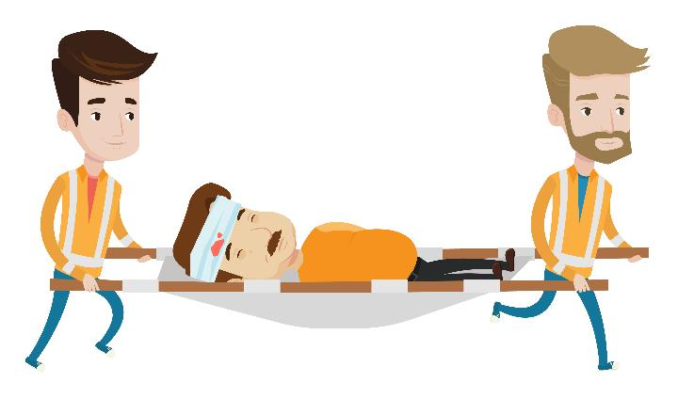
de brigade

Slide 5
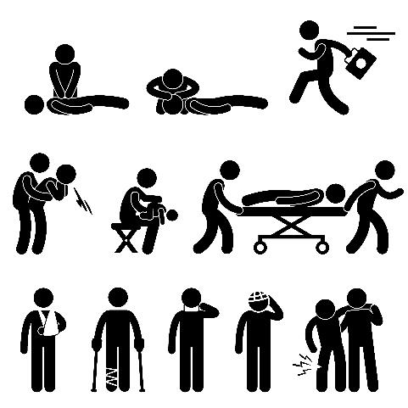
opvangen

Slide 6
in actie komen

Slide 7
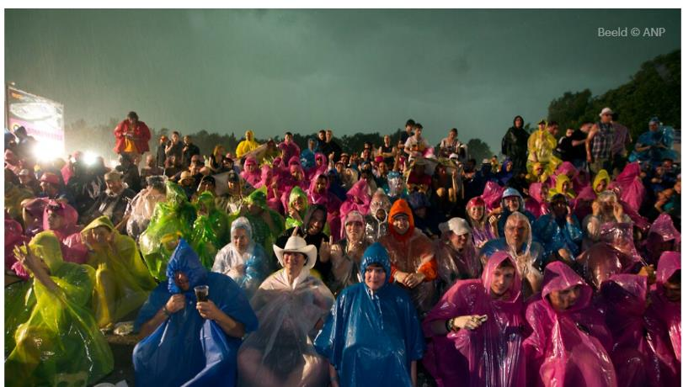
in nood zijn

Slide 8
communiceren

Slide 9
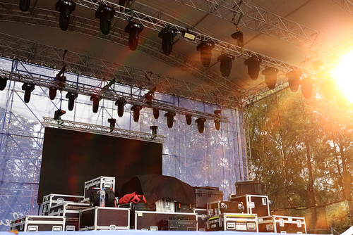
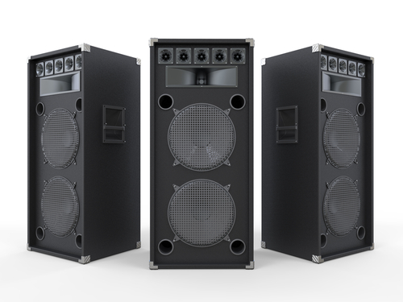
de apparatuur

Slide 10
het middel

Slide 11
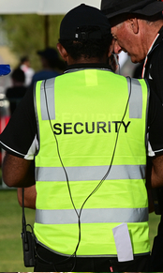
toezicht houden

Slide 12
moedig

Slide 13
Op de woordmuur:

Slide 14
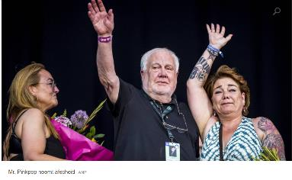
oprichten
beëindigen
= beginnen
Pinkpop werd in 1970 opgericht door Jan Smeets samen met een paar partners.
= met iets stoppen
Na meer dan 50 edities beëindigt Jan Smeets zijn werk als directeur van het festival.

Slide 15
in actie
lanterfanten
komen
= iets gaan doen
Ook de politie en brandweer moesten in actie komen, omdat er noodweer op komst was.
= niets uitvoeren, lummelen, passief blijven
Hij ligt lekker in de hangmat. Hij is aan het lanterfanten.

Slide 16
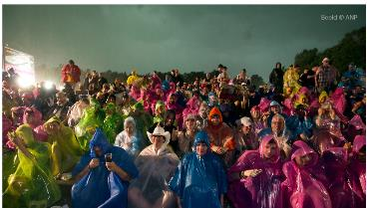
in nood
veilig zijn
zijn
= in gevaar zijn
De bezoekers en medewerkers waren in nood.
= zonder gevaar of risico
Op dit feest kon ik veilig aanwezig zijn.

Slide 17
moedig
laf
= dapper, dan durf je veel
Dat was erg moedig van deze mensen.
= zonder moed, bangig
Hij is erg laf en durft heel weinig.

Slide 18
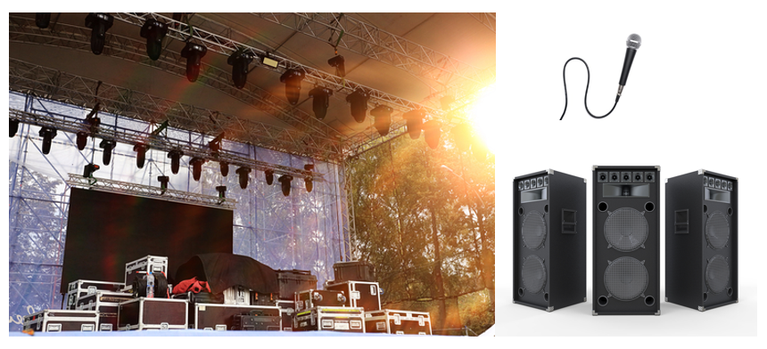
de apparatuur
= de apparaten die bij elkaar horen
de beveiligings-apparatuur
de communicatie-apparatuur
de geluids-apparatuur

Slide 19
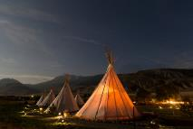
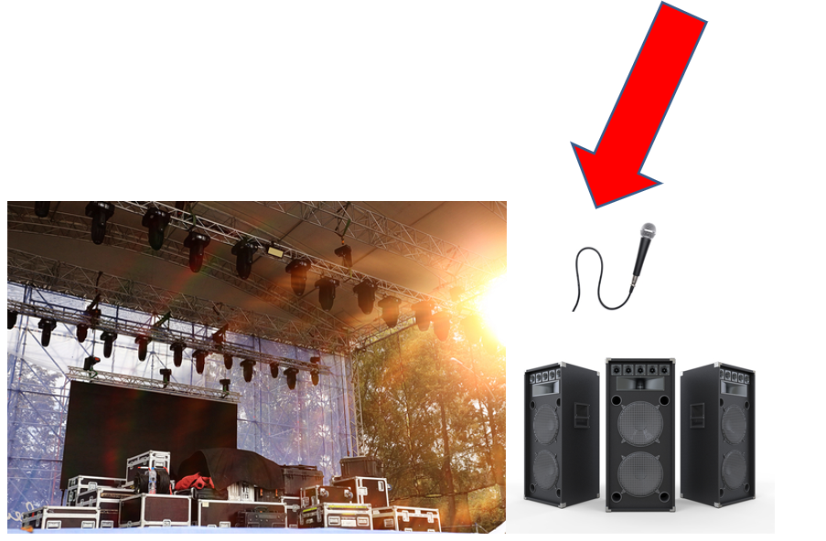
het middel
= iets wat je gebruikt om iets te kunnen doen of te maken
de tipi
de
de camera
geluidsapparatuur

Slide 20
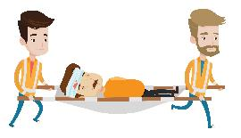
de missie
de brigade
= de groep mensen met dezelfde taak
waarschuwen
moedig
= praten of schrijven, contact hebben met iemand

Slide 21
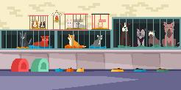
het slachtoffer opvangen
opvangen
= helpen, voor mensen of dieren zorgen als ze dat nodig hebben
het dier opvangen
de vluchteling opvangen

Slide 22
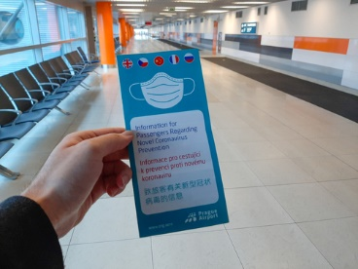
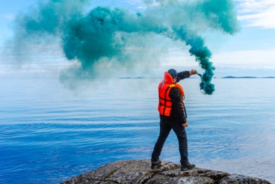
het pamflet
communiceren
= praten of schrijven, contact hebben met iemand
het noodsignaal
de walkie talkie

Slide 23
toezicht houden = goed opletten dat er niets ergs gebeurt
Door de politie, brandweer en andere medewerkers werd toezicht gehouden op de bezoekers.

